Slide 1
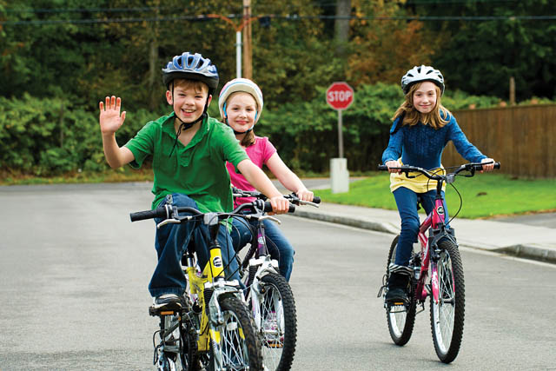
Koje prometne znakove si susreo od kuće do škole i što znače?

Slide 2
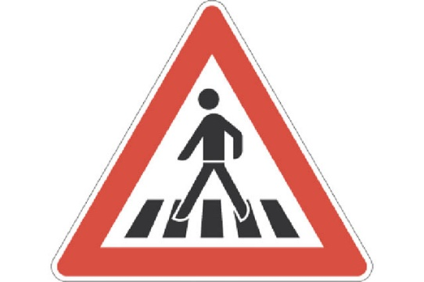
Po čemu se razlikuju prometni znakovi?

Slide 3
Prometni znakovi
i propisi

Slide 4
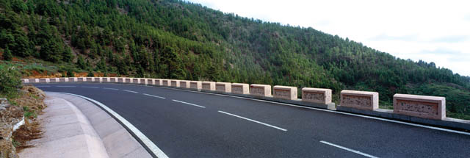
Sudionici prometa su pješaci, biciklisti, vozači, motorna vozila i putnici u vozilima.
Za sigurno sudjelovanje u prometu sudionici moraju poznavati prometne znakove, znakove ovlaštenih osoba, prometna pravila i propise.

Slide 5
Prometni znakovi
Značenje prometnog znaka određuje:
OBLIK
BOJA
SIMBOL

Slide 6
Prometne znakove dijelimo na:
Znakovi opasnosti
Znakovi izričitih naredbi
Znakovi obavijesti

Slide 7
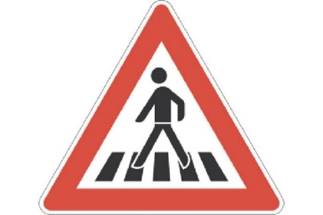
Znakovi opasnosti
Znakovi opasnosti upozoravaju sudionike u prometu na opasnost ili prirodu opasnosti koja im prijeti na određenom mjestu ili dijelu puta.
Obilježeni pješački prijelaz
Nailazak na prometna svjetla
Opasnost na cesti

Slide 8
Znakovi izričitih naredbi
Znakovi izričitih naredbi daju do znanja sudionicima u prometu da na označenom mjestu ili djelu prometnice kojom se kreću vrijede određene zabrane, ograničenja i obaveze.
Zabrana prometa za pješake
Ograničenje brzine
Obavezno zaustavljanje

Slide 9
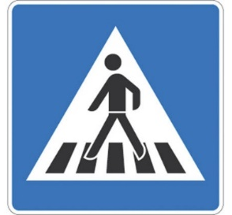
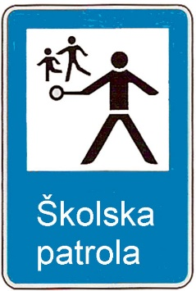
Znakovi obavijesti
Znakovi obavijesti pružaju sudionicima u prometu obavijesti o cesti kojom se kreću i druge obavijesti koje im mogu biti korisne.
Obilježen pješački prijelaz
Obilježeni biciklistički prijelaz
Školska patrola

Slide 10
Prometna signalizacija - semafor
Crveno svjetlo – STOP
Žuto svjetlo – najavljuje promjenu boje na semaforu
Zeleno svjetlo – slobodan prolaz

Slide 11
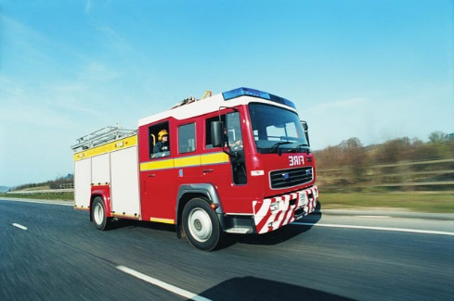
Prometni propisi
Vozila s pravom prednosti prolaza su vozilo hitne medicinske pomoći, vatrogasne službe, policije i vojne policije kada posebnim uređajima daju svjetlosne i po potrebi zvučne signale.

Slide 12
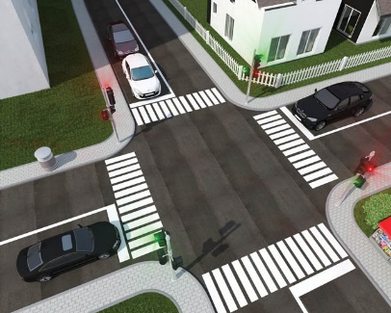
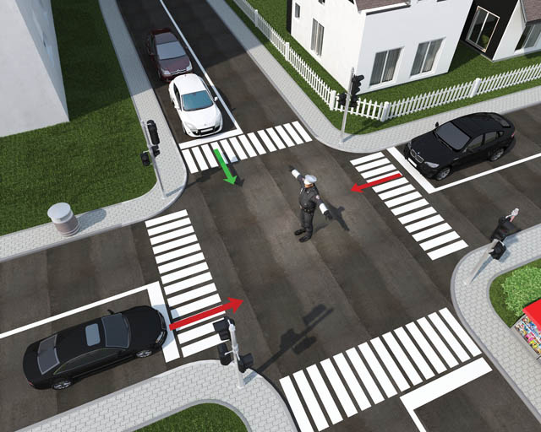
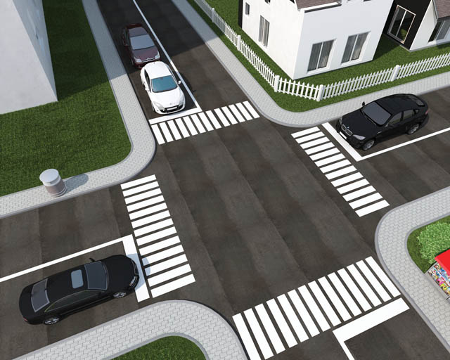
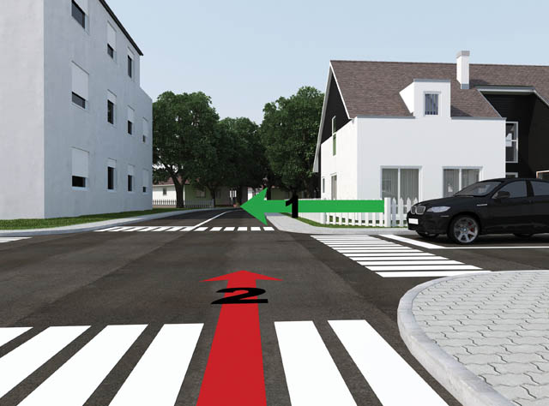
Raskrižje
Za sigurno odvijanje prometa na raskrižju određen je slijedeći raspored važnosti upravljanjem raskrižjem:
Prometom upravlja prometni policajac
Promet je reguliran semaforom
Promet je reguliran prometnim znakovima
Promet je reguliran pravilima

Slide 13
Prometni znakovi i propisi Prometno raskrižje
P2
Pažljivo pročitaj Radni zadatak, prouči tehničku dokumentaciju, pripremi radno mjesto, potreban materijal, pribor i alat.
Pomoću operacijske liste složi prometni znak i izvrši radni zadatak.
Za izradu praktičnog rada predviđeno je vrijeme
45 minuta.

Slide 14
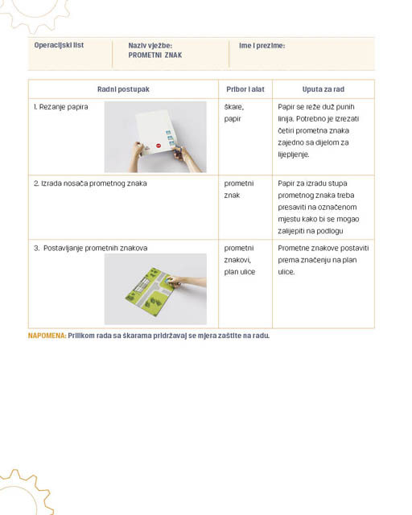
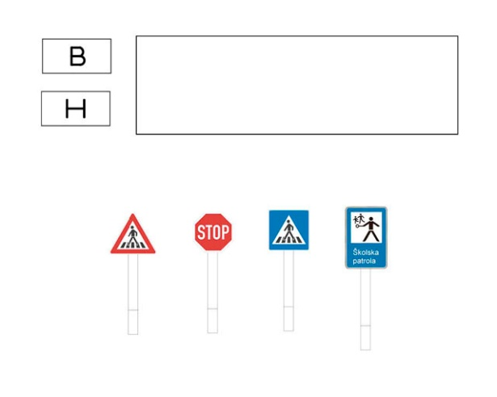
Prometno raskrižje - operacijska lista
P2

Slide 15
Prometni znakovi i propisi - ponavljanje
T2
Pažljivo pročitaj i riješi zadatke
Za rješavanje radnog lista predviđeno je vrijeme
15 minuta.

